Slide 1

Mentindo (e desmentindo) com gráficos
Será que Anitta “envolveu”?????

Slide 2
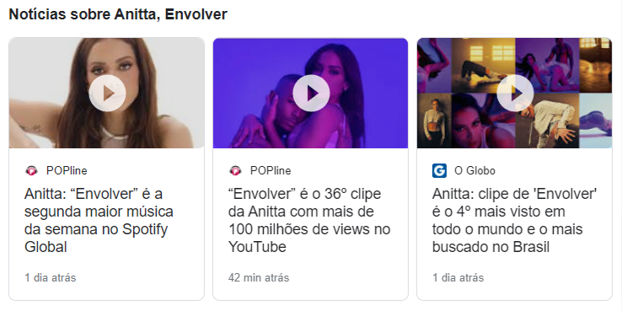

Slide 3
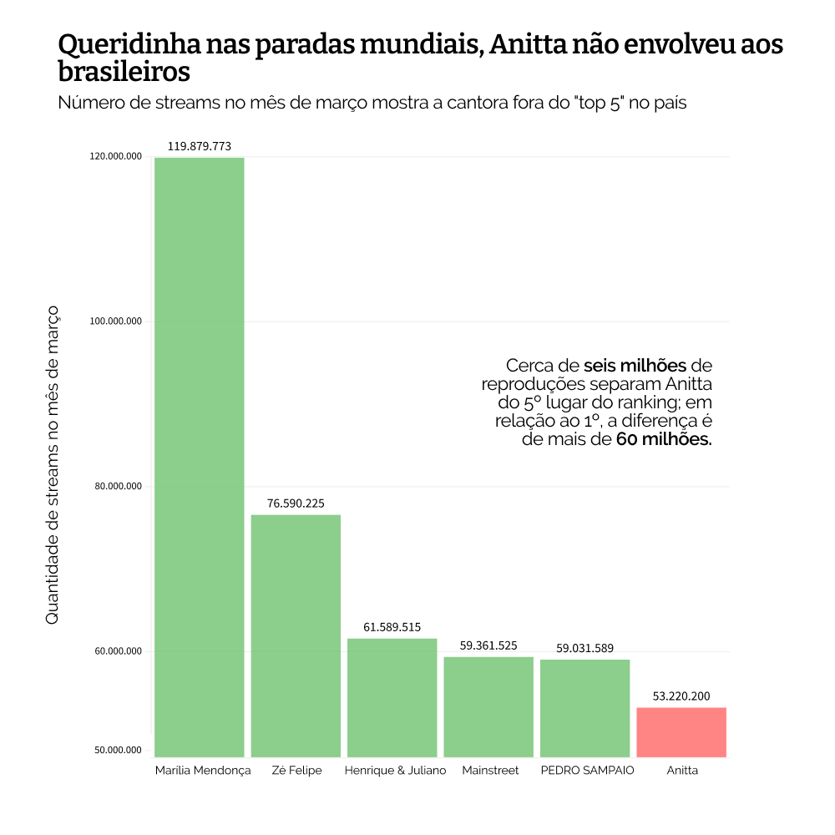
Textos tendenciosos
Eixo não inicia no zero
Cor

Slide 4
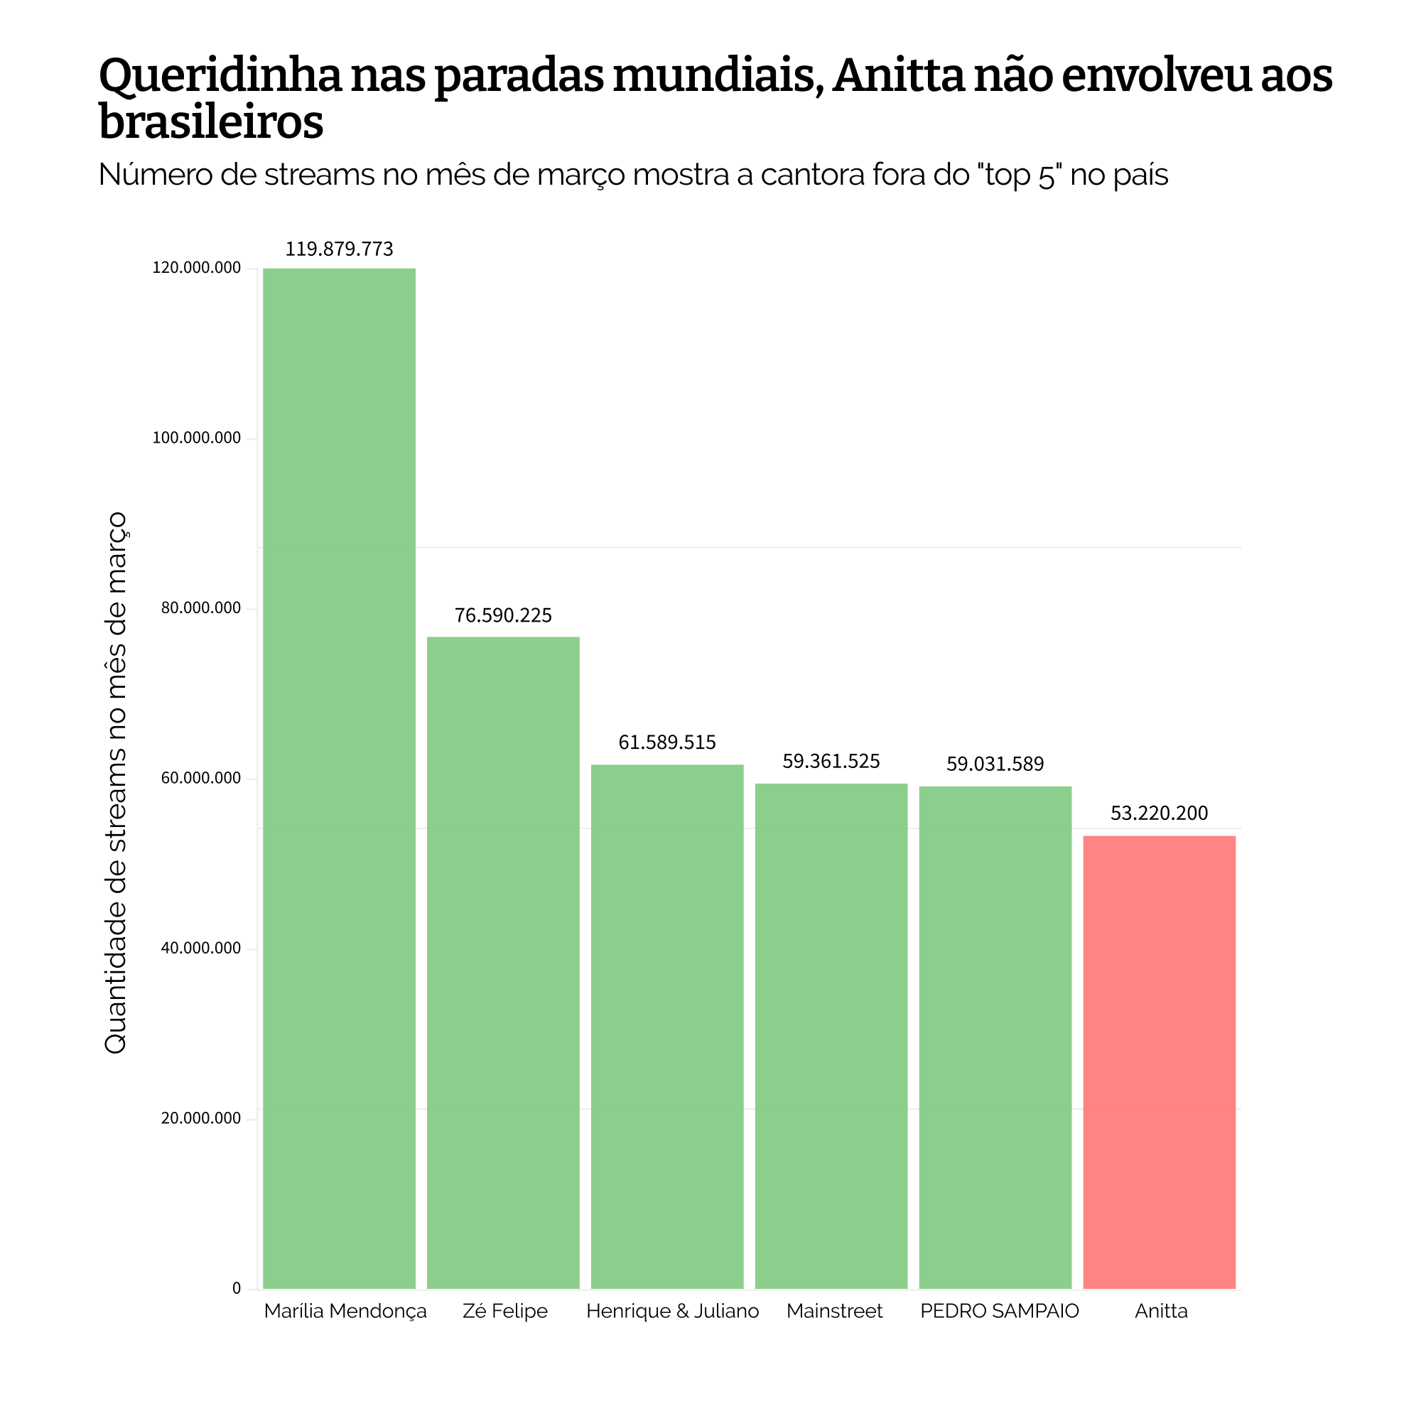
Cadê a fonte?
Sem informações metodológicas: ignora a quantidade de faixas por artista, as diferenças entre as semanas...

Slide 5
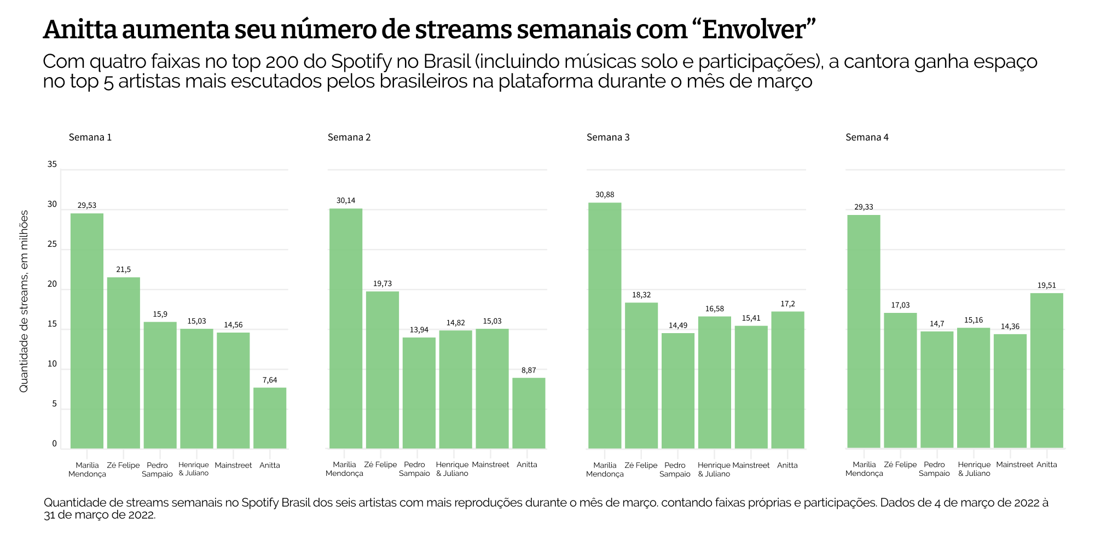

Slide 6
